Slide 1
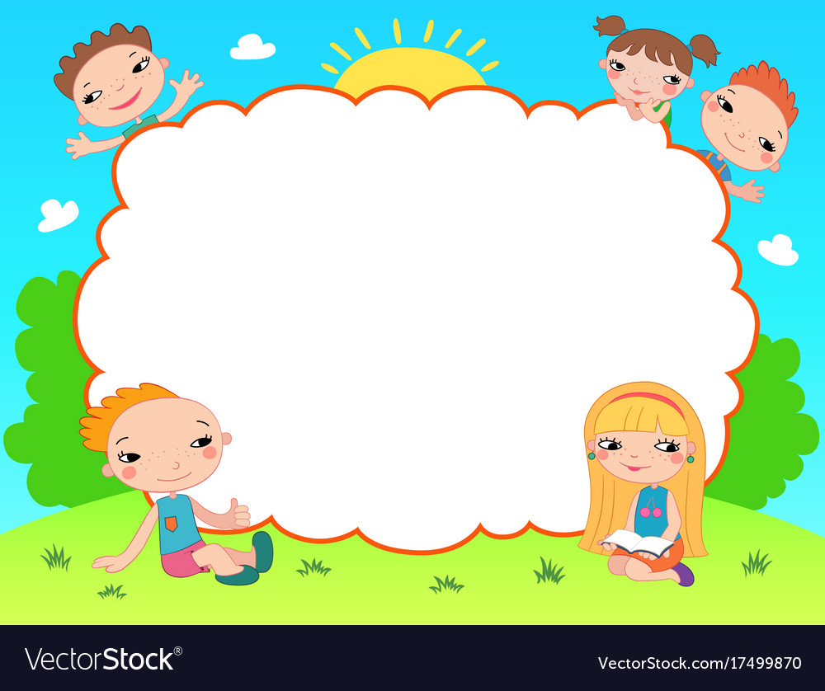
Chào mừng các em đến với tiết Tiếng Việt - Lớp 2

Slide 2


Slide 3
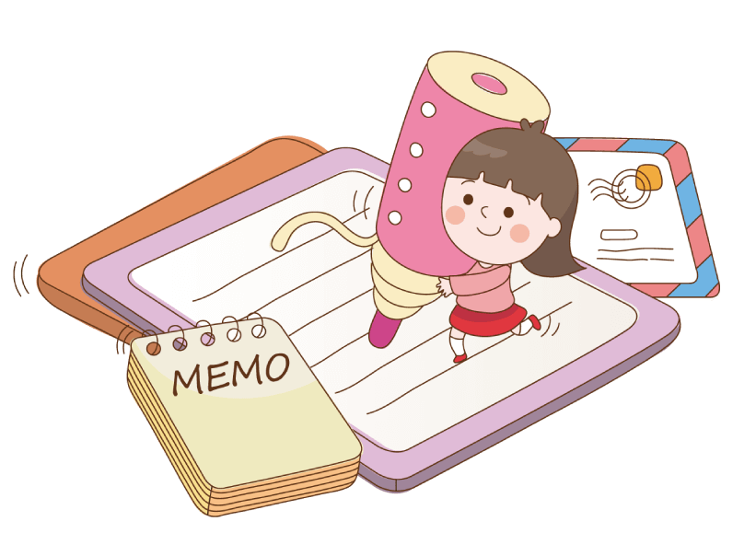

Thứ Ba ngày ... tháng 4 năm 2022
Tiếng Việt
Nói và nghe: Thánh Gióng

Slide 4
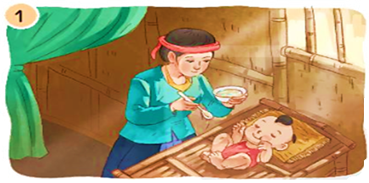
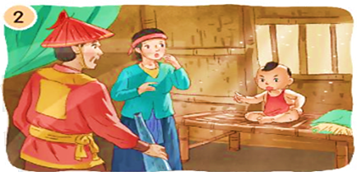
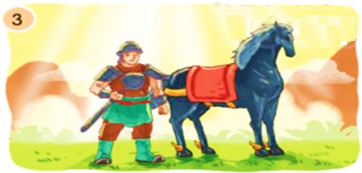
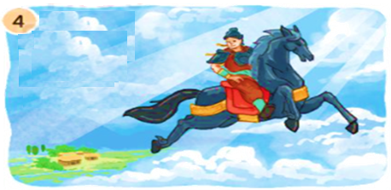
THÁNH GIÓNG
1. Nghe kể chuyện
Cậu bé Gióng có gì đặc biệt?
Gióng đã nói gì với sứ giả?
Gióng đã thay đổi như thế nào?
Sau khi đánh đuổi giặc Ân, Gióng đã làm gì?

Slide 5
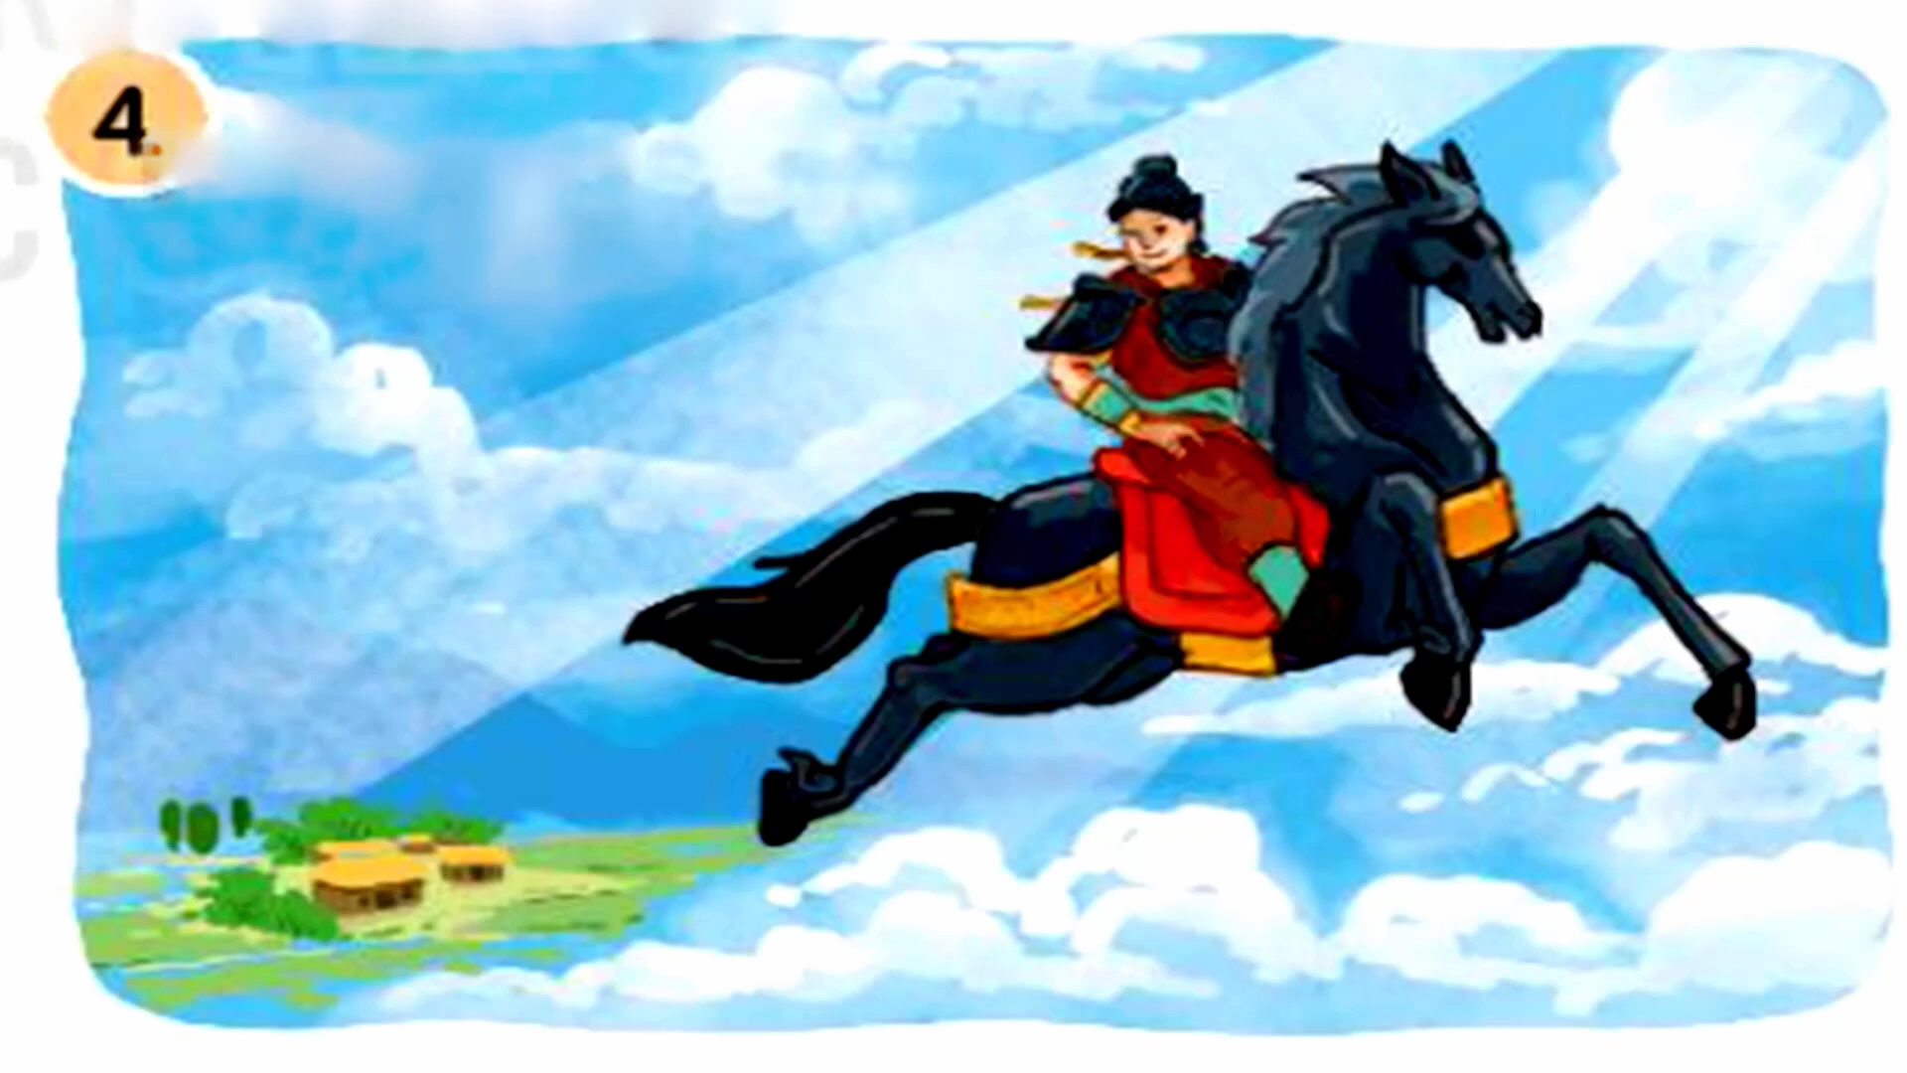

Slide 6
Thời Hùng Vương, có một người đàn bà nhiều tuổi nhưng sống một mình. Một buổi sáng, bà đi thăm nương, bỗng nhìn thấy một vết chân lạ. Bà đưa bàn chân vào ướm thử. Từ đó bà mang thai và sinh được một đứa con trai bụ bẫm, đặt tên là Gióng. Gióng lên ba tuổi mà vẫn không biết nói cười, không biết xúc ăn.

Slide 7
Ngày ấy, giặc Ân vào cướp nước ta. Quân đội Vua Hùng nhiều phen xuất trận, nhưng đánh không nổi. Vua lấy làm lo lắng, vội phái sứ giả đi tìm đường cứu nước.
Một hôm, sứ giả đi đến làng chú bé Gióng.
Nghe tiếng loa rao, Gióng nhìn mẹ và bỗng
nói: “Mẹ cho gọi sứ giả vào đây cho con”
Khi sứ giả của nhà vua bước vào nhà, Gióng nói: “Về bảo với vua rèn cho ta một con ngựa sắt, một thanh gươm sắt, một áo giáp sắt và một nón sắt, ta sẽ đánh đuổi giặc giữ cho!.
Sứ giải lập tức về tâu vua. Vua mừng rỡ ra lệnh cho thợ rèn ngựa. Gươm, áo giáp và nón như lời của Gióng.

Slide 8
Khi được tin quân sĩ khiêng ngựa sắt đến làng, Gióng nói với mẹ: “Mẹ hãy cho con ăn thật nhiều!”. Mẹ và dân làng vội thổi cơm cho Gióng ăn. Bỗng chốc, Gióng đã thành một chàng thanh niên khỏe mạnh.
Gióng bước ra khỏi nhà, vươn vai một cái, người bỗng cao to sừng sững, hét lên: “Ta là tướng nhà trời!”

Slide 9
Thế rồi, Gióng mặc giáp sắt, từ
biệt mẹ và dân làng, nhảy lên lưng
ngựa. Chỉ trong chớp mắt, ngựa đã xông đến đồn giặc. Chưa đầy một buổi, Gióng đã diệt xong quân giặc.
Diệt xong giặc, Gióng cưỡi ngựa đến chân núi Sóc Sơn. Rồi cả người lẫn ngựa bay thẳng lên trời.

Slide 10


Slide 11
Cậu bé Gióng có gì đặc biệt?

Slide 12
Gióng đã nói gì với sứ giả?

Slide 13
Gióng đã thay đổi như thế nào?

Slide 14
Sau khi đánh đuổi giặc Ân, Gióng đã làm gì?

Slide 15
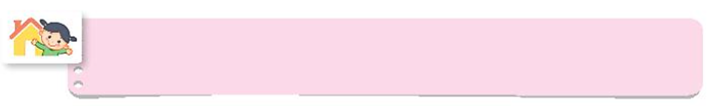
Nói với người thân điều em thấy thú vị nhất trong câu chuyện Thánh Gióng.

